Slide 1
计数杂题（2）
苟竞予

Slide 2
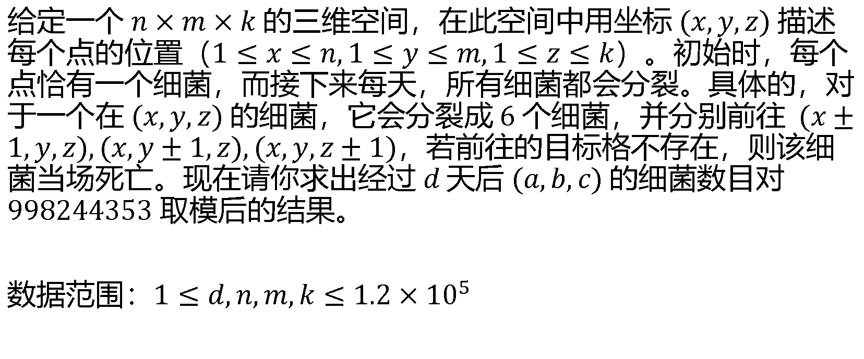
集训队互测 2021 细菌
给定一个 $n×m×k$ 的三维空间，在此空间中用坐标 $(x,y,z)$ 描述每个点的位置（$1≤x≤n,1≤y≤m,1≤z≤k$）。初始时，每个点恰有一个细菌，而接下来每天，所有细菌都会分裂。具体的，对于一个在 $(x,y,z)$ 的细菌，它会分裂成 $6$ 个细菌，并分别前往 $(x±1,y,z),(x,y±1,z),(x,y,z±1)$，若前往的目标格不存在，则该细菌当场死亡。现在请你求出经过 $d$ 天后 $(a,b,c)$ 的细菌数目对 $998244353$ 取模后的结果。
数据范围：$1≤d,n,m,k≤1.2×{10}^{5}$

Slide 3
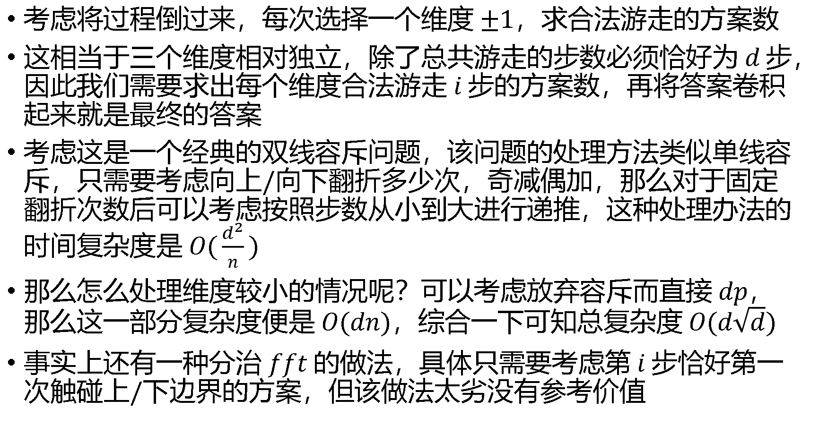
考虑将过程倒过来，每次选择一个维度 $±1$，求合法游走的方案数
这相当于三个维度相对独立，除了总共游走的步数必须恰好为 $d$ 步，因此我们需要求出每个维度合法游走 $i$ 步的方案数，再将答案卷积起来就是最终的答案
考虑这是一个经典的双线容斥问题，该问题的处理方法类似单线容斥，只需要考虑向上/向下翻折多少次，奇减偶加，那么对于固定翻折次数后可以考虑按照步数从小到大进行递推，这种处理办法的时间复杂度是 $O(\frac{d^{2}}{n})$
那么怎么处理维度较小的情况呢？可以考虑放弃容斥而直接 $dp$，那么这一部分复杂度便是 $O(dn)$，综合一下可知总复杂度 $O(d\sqrt{d})$
事实上还有一种分治 $fft$ 的做法，具体只需要考虑第 $i$ 步恰好第一次触碰上/下边界的方案，但该做法太劣没有参考价值

Slide 4

ucup.stage4-3-E Maximum Segment Sum
给定一个序列 $n$，序列的每一项可以是 $1$ 或者 $−1$；对于所有的 $0≤k≤n$，请求出最大子段和恰为 $k$ 的序列方案数，结果对 $998244353$ 取模，$n≤5×{10}^{5}$

Slide 5
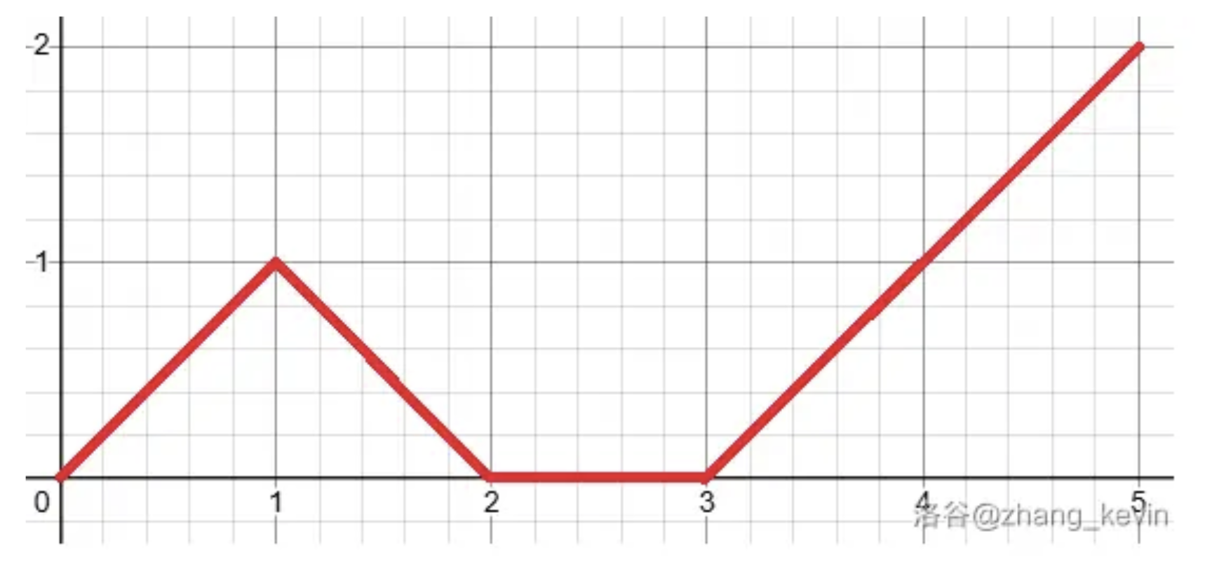
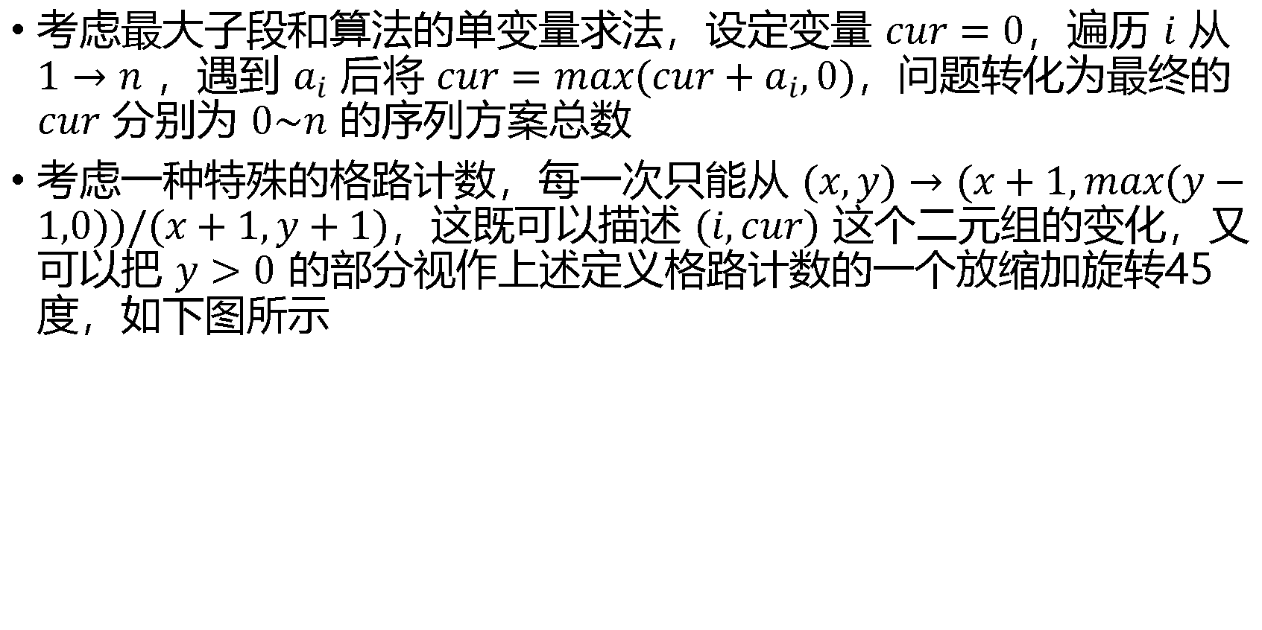
考虑最大子段和算法的单变量求法，设定变量 $cur=0$，遍历 $i$ 从 $1→n$ ，遇到 $a_{i}$ 后将 $cur=max(cur+a_{i},0)$，问题转化为最终的 $cur$ 分别为 $0\sim n$ 的序列方案总数
考虑一种特殊的格路计数，每一次只能从 $(x,y)→(x+1,max(y−1,0))/(x+1,y+1)$，这既可以描述 $(i,cur)$ 这个二元组的变化，又可以把 $y>0$ 的部分视作上述定义格路计数的一个放缩加旋转45度，如下图所示

Slide 6
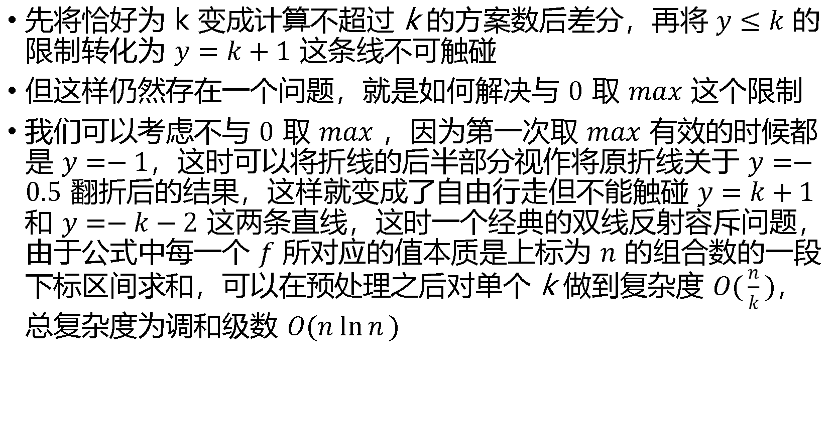
先将恰好为 k 变成计算不超过 k 的方案数后差分，再将 $y≤k$ 的限制转化为 $y=k+1$ 这条线不可触碰
但这样仍然存在一个问题，就是如何解决与 $0$ 取 $max$ 这个限制
我们可以考虑不与 $0$ 取 $max$ ，因为第一次取 $max$ 有效的时候都是 $y=−1$，这时可以将折线的后半部分视作将原折线关于 $y=−0.5$ 翻折后的结果，这样就变成了自由行走但不能触碰 $y=k+1$ 和 $y=−k−2$ 这两条直线，这时一个经典的双线反射容斥问题，由于公式中每一个 $f$ 所对应的值本质是上标为 $n$ 的组合数的一段下标区间求和，可以在预处理之后对单个 k 做到复杂度 $O(\frac{n}{k})$，总复杂度为调和级数 $O(n \ln{n})$

Slide 7
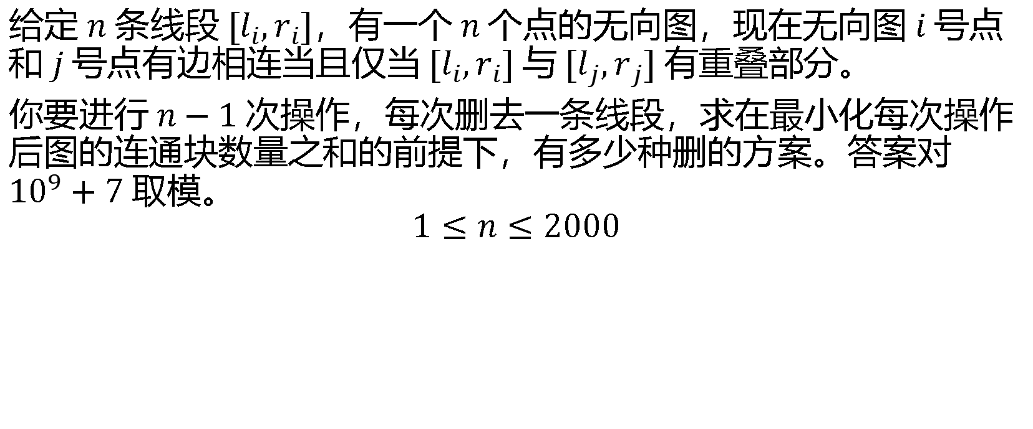
[KTSC 2023 R2] 会议室 2
给定 $n$ 条线段 $[l_{i},r_{i}]$，有一个 $n$ 个点的无向图，现在无向图 $i$ 号点和 $j$ 号点有边相连当且仅当 $[l_{i},r_{i}]$ 与 $[l_{j},r_{j}]$ 有重叠部分。
你要进行 $n−1$ 次操作，每次删去一条线段，求在最小化每次操作后图的连通块数量之和的前提下，有多少种删的方案。答案对 ${10}^{9}+7$ 取模。
$$1≤n≤2000$$

Slide 8
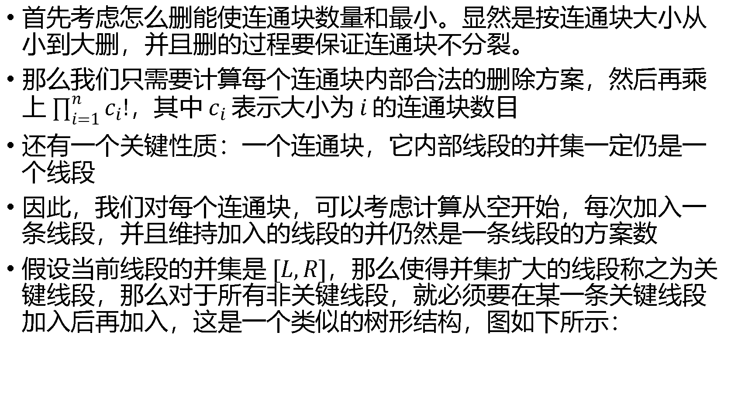
首先考虑怎么删能使连通块数量和最小。显然是按连通块大小从小到大删，并且删的过程要保证连通块不分裂。
那么我们只需要计算每个连通块内部合法的删除方案，然后再乘上 $\prod_{i=1}^{n}{c_{i}!}$，其中 $c_{i}$ 表示大小为 $i$ 的连通块数目
还有一个关键性质：一个连通块，它内部线段的并集一定仍是一个线段
因此，我们对每个连通块，可以考虑计算从空开始，每次加入一条线段，并且维持加入的线段的并仍然是一条线段的方案数
假设当前线段的并集是 $[L,R]$，那么使得并集扩大的线段称之为关键线段，那么对于所有非关键线段，就必须要在某一条关键线段加入后再加入，这是一个类似的树形结构，图如下所示：

Slide 9
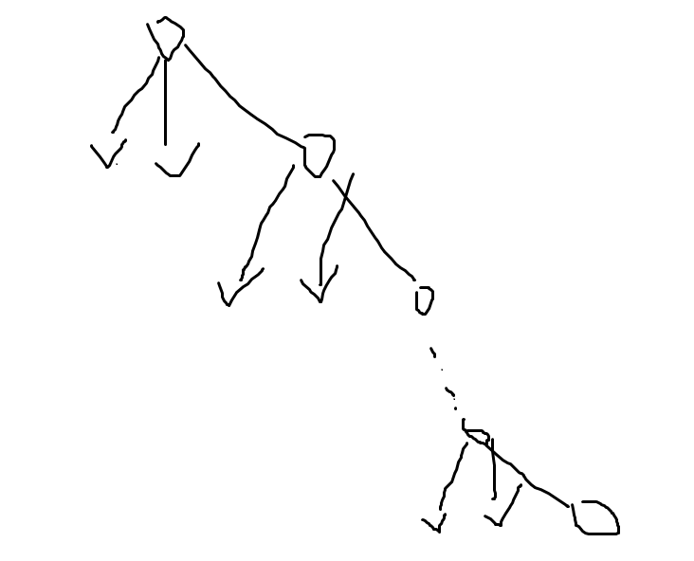
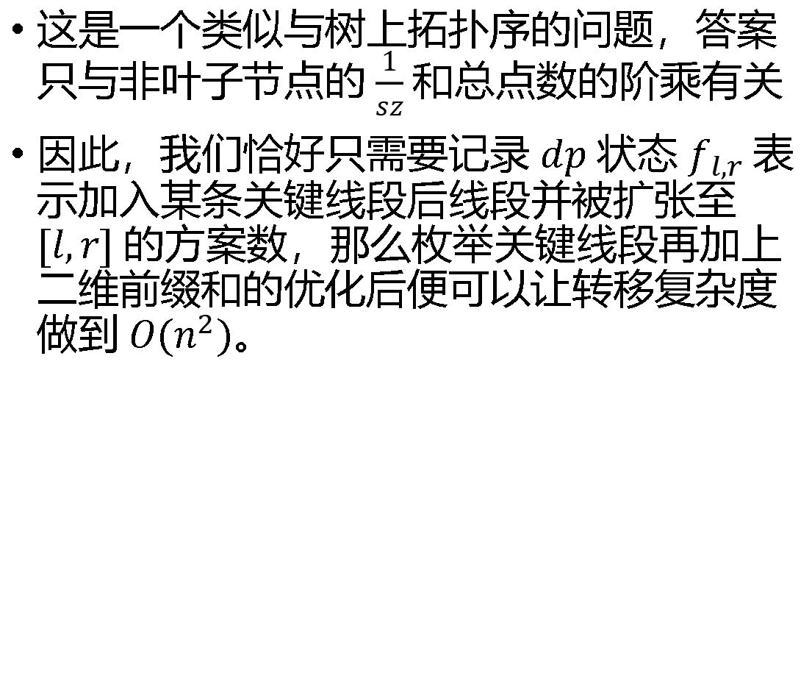
这是一个类似与树上拓扑序的问题，答案只与非叶子节点的 $\frac{1}{sz}$ 和总点数的阶乘有关
因此，我们恰好只需要记录 $dp$ 状态 $f_{l,r}$ 表示加入某条关键线段后线段并被扩张至 $[l,r]$ 的方案数，那么枚举关键线段再加上二维前缀和的优化后便可以让转移复杂度做到 $O(n^{2})$。

Slide 10
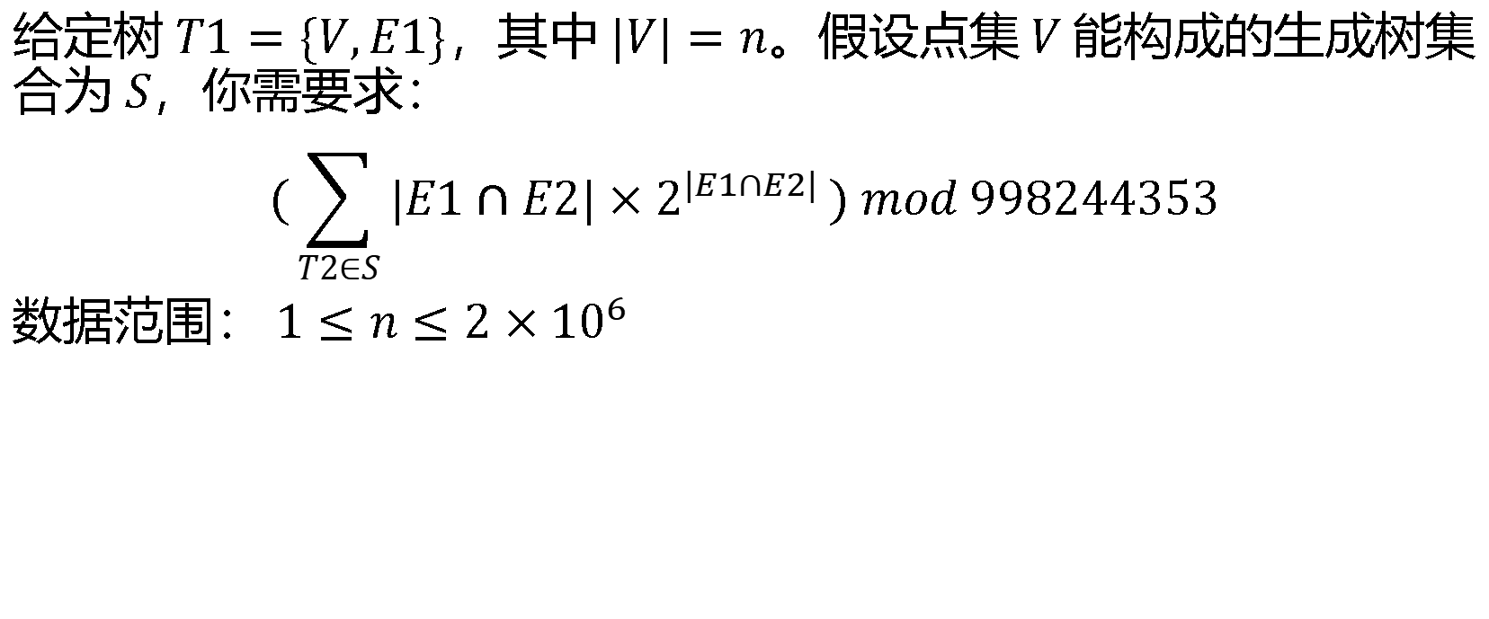
「2020-2021 集训队作业」Communication Network
给定树 $T1=\{V,E1\}$，其中 $|V|=n$。假设点集 $V$ 能构成的生成树集合为 $S$，你需要求：
$$(\sum_{T2∈S}{|E1∩E2|×2^{|E1∩E2|}}) mod 998244353$$
数据范围： $1≤n≤2×{10}^{6}$

Slide 11
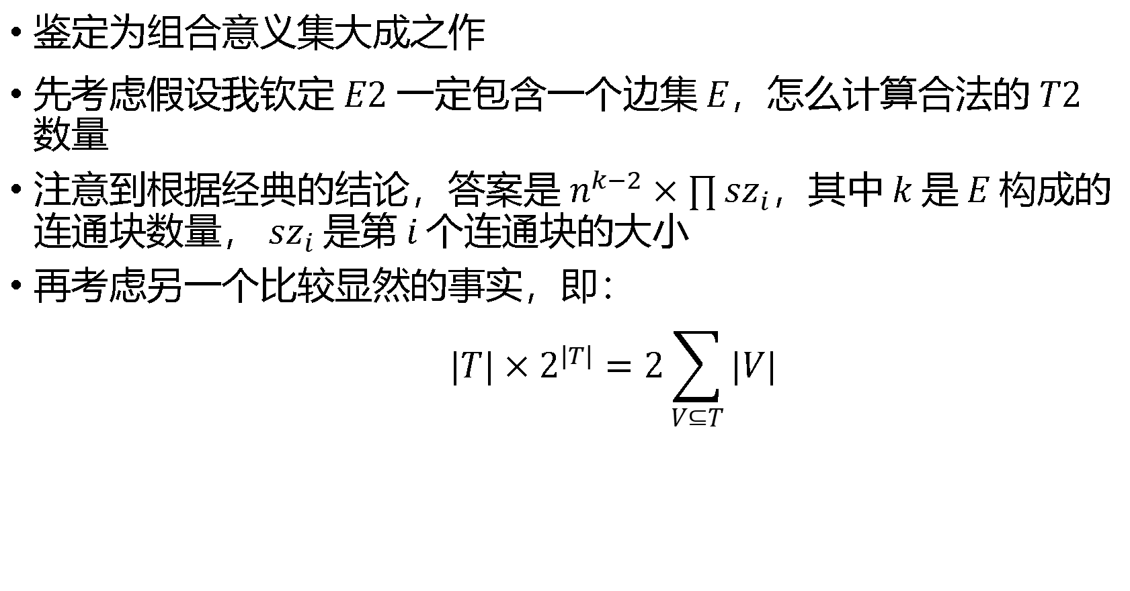
$鉴定为组合意义集大成之作$
先考虑假设我钦定 $E2$ 一定包含一个边集 $E$，怎么计算合法的 $T2$ 数量
注意到根据经典的结论，答案是 $n^{k−2}×\prod{{sz}_{i}}$，其中 $k$ 是 $E$ 构成的连通块数量， ${sz}_{i}$ 是第 $i$ 个连通块的大小
再考虑另一个比较显然的事实，即：
$$|T|×2^{|T|}=2\sum_{V⊆T}{|V|}$$

Slide 12
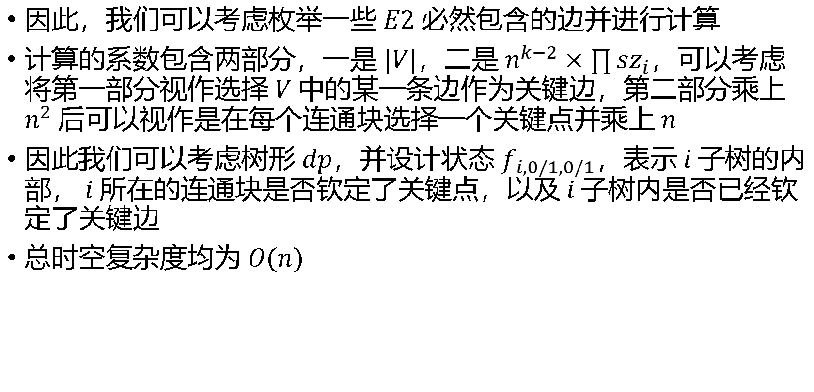
因此，我们可以考虑枚举一些 $E2$ 必然包含的边并进行计算
计算的系数包含两部分，一是 $|V|$，二是 $n^{k−2}×\prod{{sz}_{i}}$，可以考虑将第一部分视作选择 $V$ 中的某一条边作为关键边，第二部分乘上 $n^{2}$ 后可以视作是在每个连通块选择一个关键点并乘上 $n$
因此我们可以考虑树形 $dp$，并设计状态 $f_{i,0/1,0/1}$，表示 $i$ 子树的内部， $i$ 所在的连通块是否钦定了关键点，以及 $i$ 子树内是否已经钦定了关键边
总时空复杂度均为 $O(n)$

Slide 13
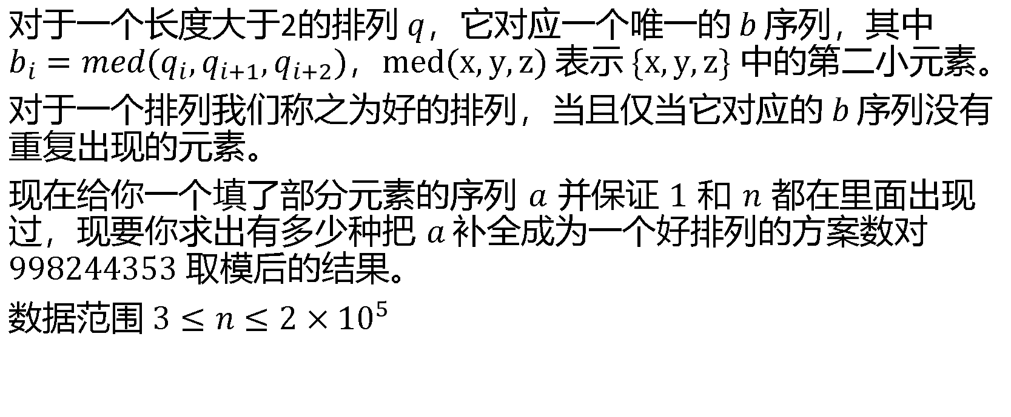
CF2190E Median Permutation
对于一个长度大于2的排列 $q$，它对应一个唯一的 $b$ 序列，其中 $b_{i}=med(q_{i},q_{i+1},q_{i+2})$，$med(x,y,z)$ 表示$\{x,y,z\}$中的第二小元素。
对于一个排列我们称之为好的排列，当且仅当它对应的 $b$ 序列没有重复出现的元素。
现在给你一个填了部分元素的序列 $a$ 并保证 $1$ 和 $n$ 都在里面出现过，现要你求出有多少种把 $a$ 补全成为一个好排列的方案数对 $998244353$ 取模后的结果。
数据范围 $3≤n≤2×{10}^{5}$

Slide 14
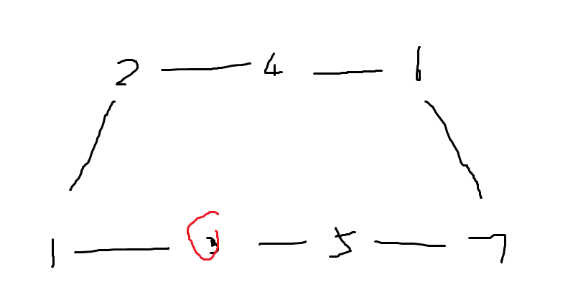
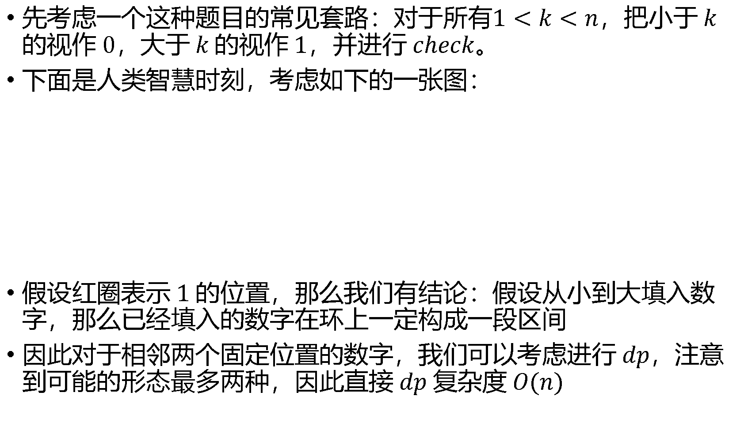
先考虑一个这种题目的常见套路：对于所有$1<k<n$，把小于 $k$ 的视作 $0$，大于 $k$ 的视作 $1$，并进行 $check$。
下面是人类智慧时刻，考虑如下的一张图：
假设红圈表示 $1$ 的位置，那么我们有结论：假设从小到大填入数字，那么已经填入的数字在环上一定构成一段区间
因此对于相邻两个固定位置的数字，我们可以考虑进行 $dp$，注意到可能的形态最多两种，因此直接 $dp$ 复杂度 $O(n)$

Slide 15
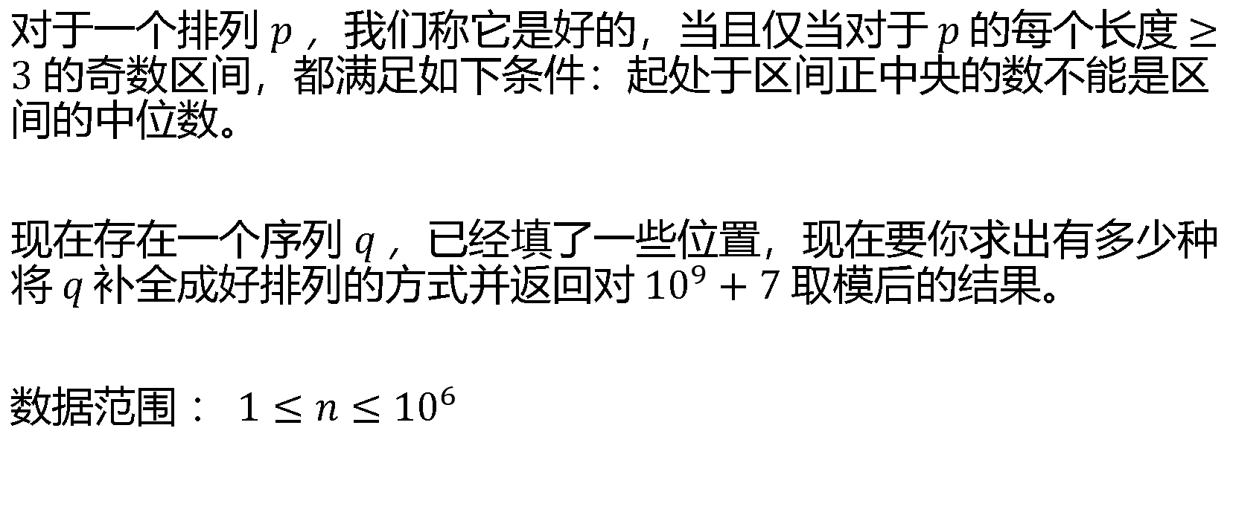
CF1761F2 Anti-median (Hard Version)
对于一个排列 $p$ ，我们称它是好的，当且仅当对于 $p$ 的每个长度 $≥3$ 的奇数区间，都满足如下条件：起处于区间正中央的数不能是区间的中位数。
现在存在一个序列 $q$ ，已经填了一些位置，现在要你求出有多少种将 $q$ 补全成好排列的方式并返回对 ${10}^{9}+7$ 取模后的结果。
数据范围 ： $1≤n≤{10}^{6}$

Slide 16
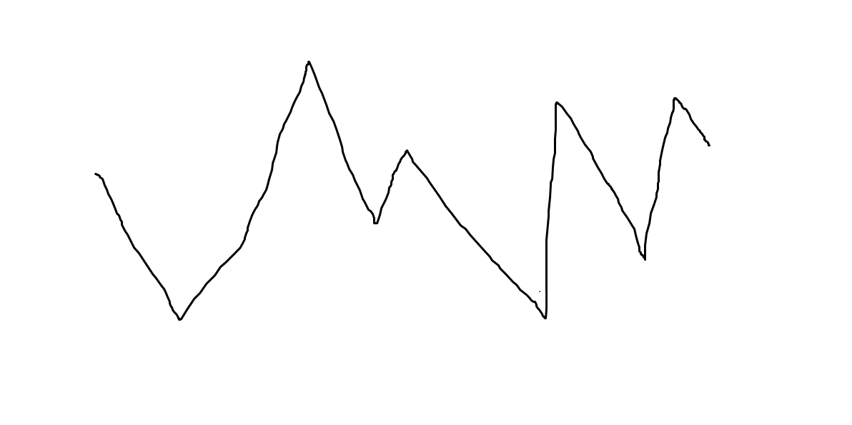
我们先粗略的手玩一下，可以发现，只针对长度为 3 的序列，可以得出序列大致是一个一直在拐来拐去的序列，如下图：
再考虑长度更大时的限制，我们假设偶数位置的数都是谷，那么奇数位置的数都是峰，我们可以知道对于所有偶数位置的数，它必然比旁边两个偶数位置的数中的某一个小，同理对于所有奇数位置的数，它必然比旁边两个奇数位置的数中的某一个大
换句话说，在这种情况下，奇数位置先增后减，偶数位置先减后增

Slide 17
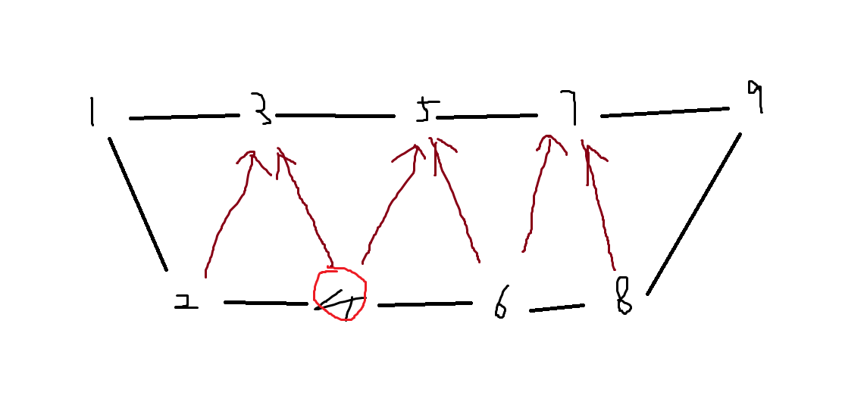
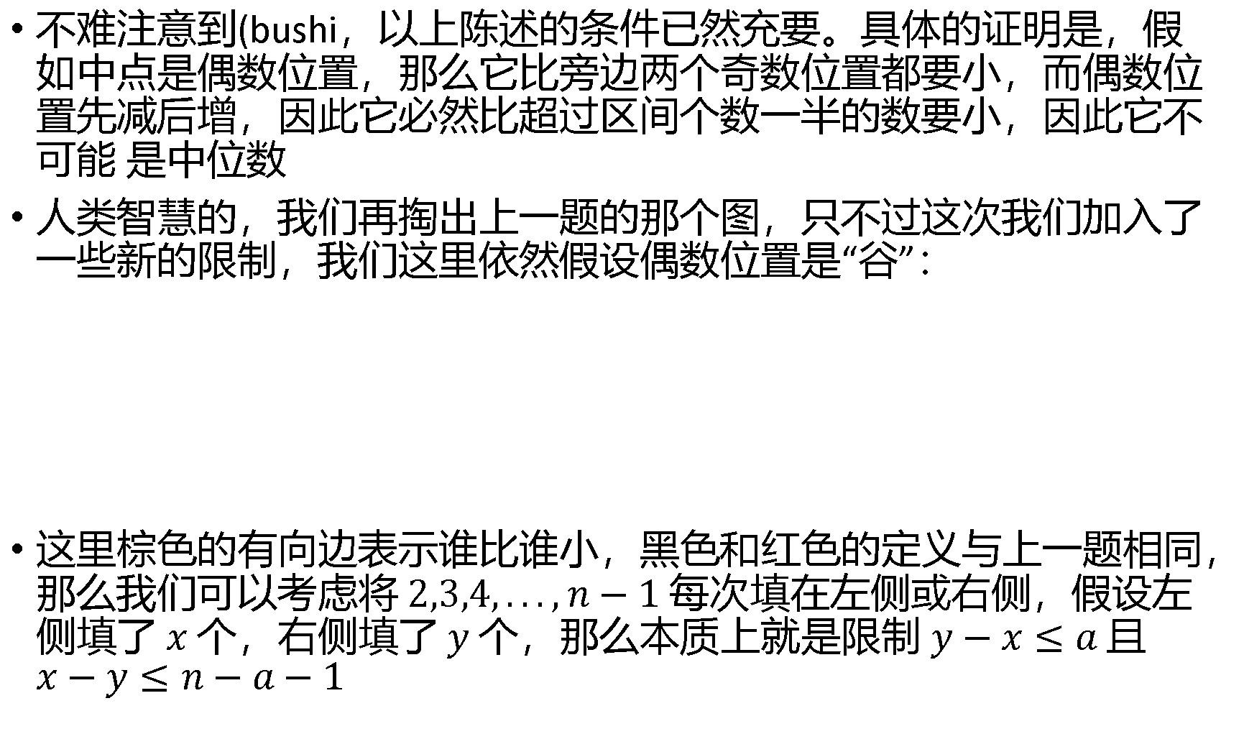
不难注意到(bushi，以上陈述的条件已然充要。具体的证明是，假如中点是偶数位置，那么它比旁边两个奇数位置都要小，而偶数位置先减后增，因此它必然比超过区间个数一半的数要小，因此它不可能 是中位数
人类智慧的，我们再掏出上一题的那个图，只不过这次我们加入了一些新的限制，我们这里依然假设偶数位置是“谷”：
这里棕色的有向边表示谁比谁小，黑色和红色的定义与上一题相同，那么我们可以考虑将 $2,3,4,...,n−1$ 每次填在左侧或右侧，假设左侧填了 $x$ 个，右侧填了 $y$ 个，那么本质上就是限制 $y−x≤a$ 且 $x−y≤n−a−1$

Slide 18
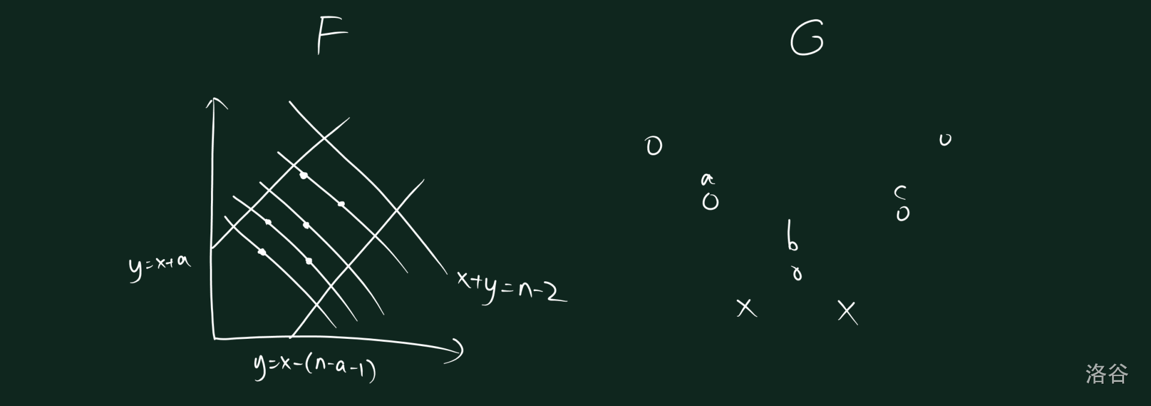
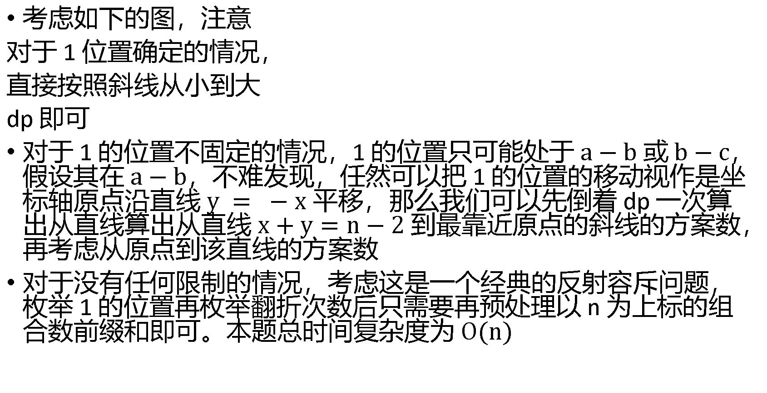
考虑如下的图，注意
对于 1 位置确定的情况，
直接按照斜线从小到大
dp 即可
对于 1 的位置不固定的情况，1 的位置只可能处于 $a−b$ 或 $b−c$，假设其在 $a−b$，不难发现，任然可以把 1 的位置的移动视作是坐标轴原点沿直线 $y = −x$ 平移，那么我们可以先倒着 dp 一次算出从直线算出从直线 $x+y=n−2$ 到最靠近原点的斜线的方案数，再考虑从原点到该直线的方案数
对于没有任何限制的情况，考虑这是一个经典的反射容斥问题，枚举 1 的位置再枚举翻折次数后只需要再预处理以 n 为上标的组合数前缀和即可。本题总时间复杂度为 $O(n)$

